Slide 2
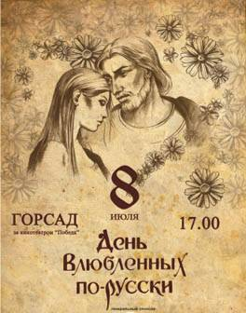
Если про день 14 февраля
в нашей стране, к сожалению,
знают все, то про день
восьмое июля еще совсем
недавно знали очень немногие.
А ведь это как раз и есть наш
«день всех влюбленных»,
а если говорить точно, то этот
день в православии
считается днем памяти
Святых Петра и Февронии.

Slide 3
А эти святые покровительствуют
именно любящим людям и
крепким семьям.
И очень радостно, что
в 2008 году этот день
стал государственным праздником,
и назвали его очень красиво –
«День семьи, любви
и верности».

Slide 4
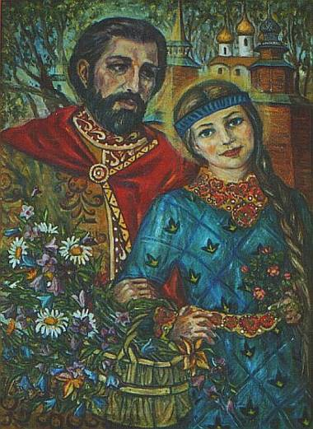
Кто же такие были Петр и Феврония? Согласно Житию святых, благоверный князь Петр вступил на Муромский престол в 1203 году. За несколько лет до этого он заболел проказой, от которой никто не мог его излечить.

Slide 5
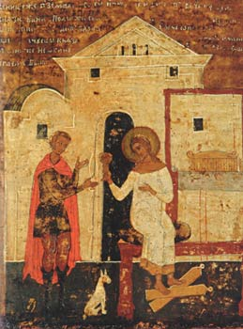
Во сне князю было открыто,
что это может сделать
крестьянская дева Феврония.

Slide 6
Князь полюбил Февронию за ее благочестие, мудрость и доброту и дал обет жениться на ней после исцеления. Феврония вылечила князя и вышла за него замуж.

Slide 7
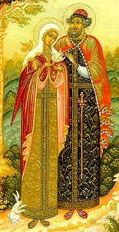
Супруги пронесли любовь и
верность друг другу через
многие испытания.
Они прославились
благочестием и милосердием.

Slide 8
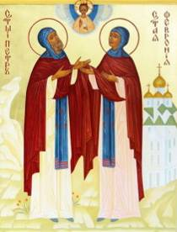
Скончались Петр и Феврония
в один день и час 8 июля 1228 года,
приняв перед этим монашеский
постриг с именами Давид и
Евфросиния. Только не стали хоронить их вместе, вопреки правилам монашеским.

Slide 9
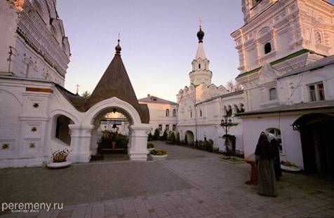
Положили каждого в гроб
в разных церквях, но наутро обнаружили гробы пустыми.
А тела их оказались в общем гробу.

Slide 10
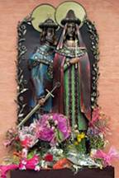
Решили люди, что кто-то перенес
ночью тела, и вновь их разлучили,
на сей раз крепко заперев. Но и на
следующее утро тела супругов
оказались вместе в одном гробу.

Slide 11
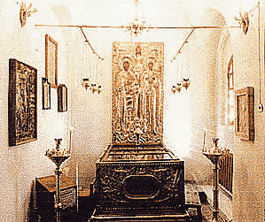
Потому так и похоронили их,
Петра и Февронию, вместе.

Slide 12
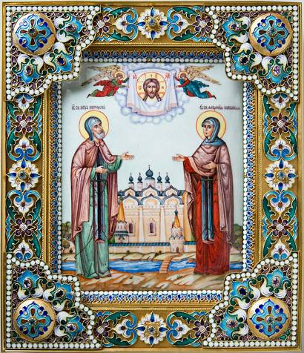
Русская православная церковь
причислила Петра и Февронию
к лику святых. История их любви подробно и красочно описана в известной древнерусской
"Повести о Петре и Февронии".

Slide 13
До революции в России праздник в честь святых Петра и Февронии Муромских,
олицетворяющих супружескую любовь и верность в русской культуре, отмечался
очень широко.

Slide 14
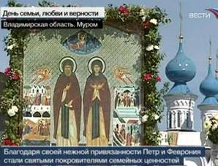
Сегодня эта традиция возрождается.
По инициативе жителей Мурома
в городе были восстановлены
дореволюционные традиции
празднования дня Петра и Февронии,
которые затем поддержали и многие
другие города России.

Slide 15
По благословению покойного
патриарха Московского и всея Руси
Алексия Второго в 2004 году была
создана общенациональная
программа "В кругу семьи".

Slide 16
В 2008 году день торжества
в честь покровителей
супружеской любви и верности
получили официальный статус.

Slide 17
Вот что она рассказала, отвечая на вопросы одной из газет: «Я думаю, для женщин этот праздник особенно значимый.
Женщина должна по своей природе
стремиться к смирению.
Ее предназначение – хранить мир
и любовь в семье. Конечно, сегодняшние пары более склонны к равноправным отношениям.
Но все равно главными
остаются любовь, взаимопонимание
и уважение.»

Slide 18
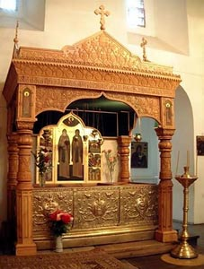
«Эта история счастья
волнует любое женское сердце,
да и мужское тоже.
Все мы с детства знали присказку
«Жили они долго и счастливо
и умерли в один день» и мечтали
об этом.
Так было сказано именно о них –
о Петре и Февронии.»

Slide 19
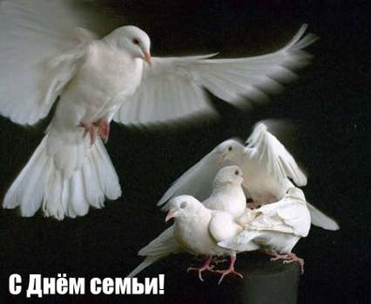
«Я всегда жила по принципу
«не сотвори себе кумира»,
но в семейных отношениях
для меня был важен пример
моих родителей, бабушек и дедушек.
Все в моем роду, и родные мужа
тоже, прожили в одном, счастливом
браке долгие-долгие годы.»

Slide 20
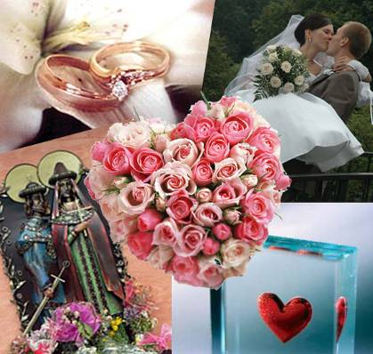
«Мы долго колебались, какое слово в названии праздника поставить на первое место: «любовь» или «семья».
«Конечно, по истории изначальна
любовь. И понятно, что в основе семьи
прежде всего должна быть любовь, но,
помимо любви, семья – это великая
ответственность и работа. И мы решили
посвятить этот праздник
именно семье,
укреплению института
семьи.»

Slide 21
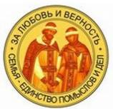
Девиз праздника:
«Семья – единство помыслов и дел».
Семья - это первооснова жизни.
И мы должны стремиться любить
то главное, что мы имеем:
мужа, жену, детей, родителей –
самых близких своих людей.»

Slide 22
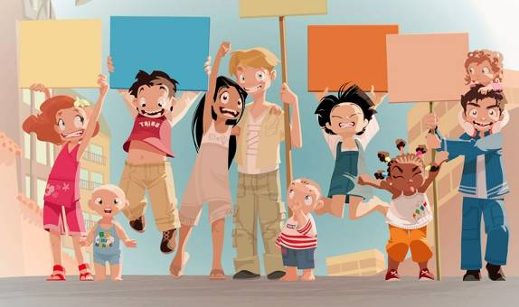
«Праздник идет из православной
традиции и имеет духовное начало,
но сегодня носит общественный характер
и призван объединять людей разных
вероисповеданий вокруг самого дорогого,
что есть у каждого человека, – его семьи.»

Slide 23
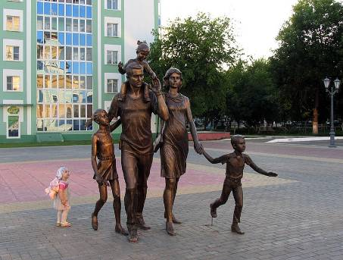
«Любовь любимых охрани…»
Эти прекрасные слова принадлежат
Илье Резнику, сочинившему
специально к празднику «Гимн семьи».
Там есть и такие строчки:
Семья – любви великой царство,
В ней вера, праведность и сила.
Семья – опора государства,
Страны моей, моей России.

Slide 24
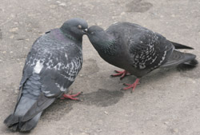
«Хорошую песню написал
Марк Тишман – всего за одну ночь.
О любви-то написано очень много,
а вот о семье, о том, как ее беречь…
Это новое.
И это меня восхищает!»
Светлана Медведева

Slide 25
Символ праздника
Символ праздника – ромашка –
появился не случайно.
Самый чистый и нежный летний
цветок.
И нет ничего красивее и изысканнее,
чем свадебный букет
из ромашек!

Slide 26
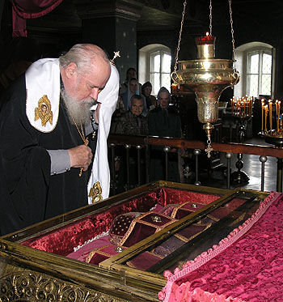
С 2008 года патриарх Алексий Второй
благословил на Божественной литургии
8 июля во всех храмах читать особые
прошения о благополучии и укреплении
любви в семьях верующих, об отказе
супругов "от всякаго малодушия,
самолюбия и гордости", о том, чтобы
народ российский был многочисленным
и благословение Господне
наследовалось бы в нем
из рода в род.

Slide 27
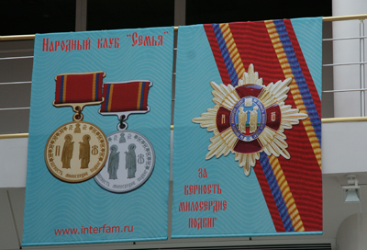
Общественный комитет по наградам
при «Международном центре «Семья»
и «Народном клубе «Семья»,
руководствуясь указом Президента РФ
«О проведении в 2008 году Года Семьи
в России», выпустил
«Памятную медаль святых благоверных
князей Петра и Февронии, Муромских
чудотворцев» с девизом
"Верность Милосердие Подвиг".

Slide 28
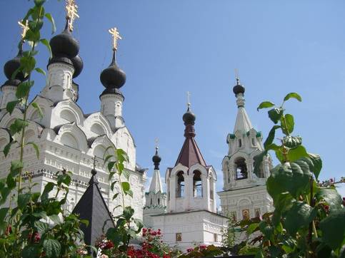
Утром в Муроме тысячи солнц
рассыпались, засверкали на
золотых крестах - так, наверное,
сверкали и восемь веков назад,
когда в стенах древнего
Муромского кремля венчались
Петр и Феврония.

Slide 29
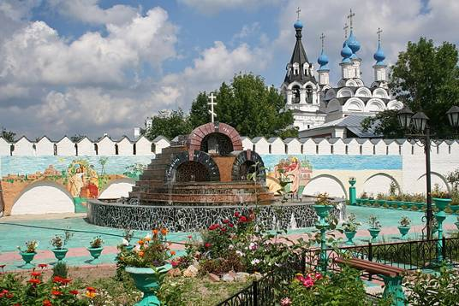
Как на свадьбу, с цветами и
подарками, шли в Свято-
Троицкий монастырь верующие.
Приехали семьями со всей
России, из-за границы -
слышна английская,
немецкая и даже арабская
речь.

Slide 30
К середине дня в Муроме
даже немногие работавшие
предприятия и учреждения
объявили выходной -
так велико было желание горожан присоединиться к празднику.
Святых Петра и Февронию
здесь чтут с незапамятных
времен.

Slide 31
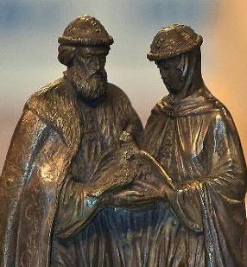
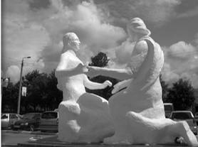
Скульптурные композиции
"Святые благоверные Петр
и Феврония Муромские"
установят в десяти городах России,
от Владивостока до Ярославля.

Slide 32
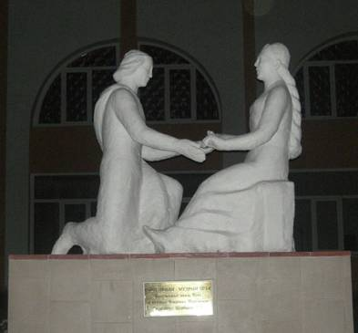
Святых супружеских пар немного.
Петр и Феврония – одна из первых,
причисленных к лику святых.

Slide 33
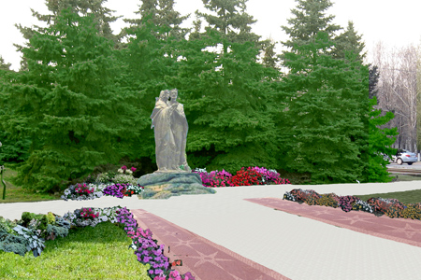
За 8 веков, прошедших
со времени их жизни,
народ сложил легенды
и предания об их верности
и любви.

Slide 34
Так давайте же праздновать
этот день как день счастливой
и верной любви, и стараться
жить так, чтобы хоть немножечко
стать похожими на этих людей.

